Slide 1
Universidade Pedagógica de Maputo
Sistema de Gestão de Jornadas Científicas
Autores:
Bruno Samuel Mussororo
Jercio Narciso Bande
Supervisora:
Mestre Cláudia Jovo Gune
Maputo, Marco de 2023

Slide 2
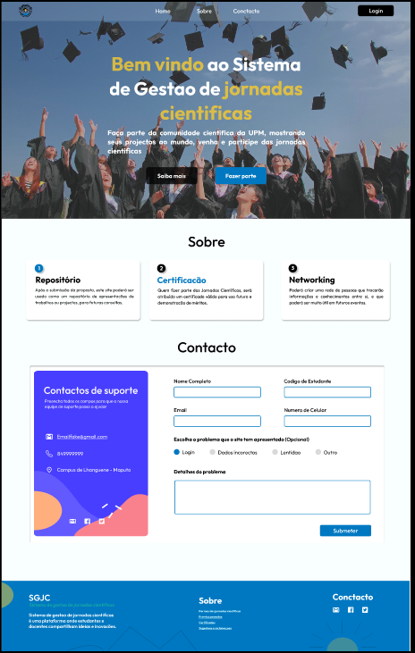
WEB - Página visitante

Slide 3
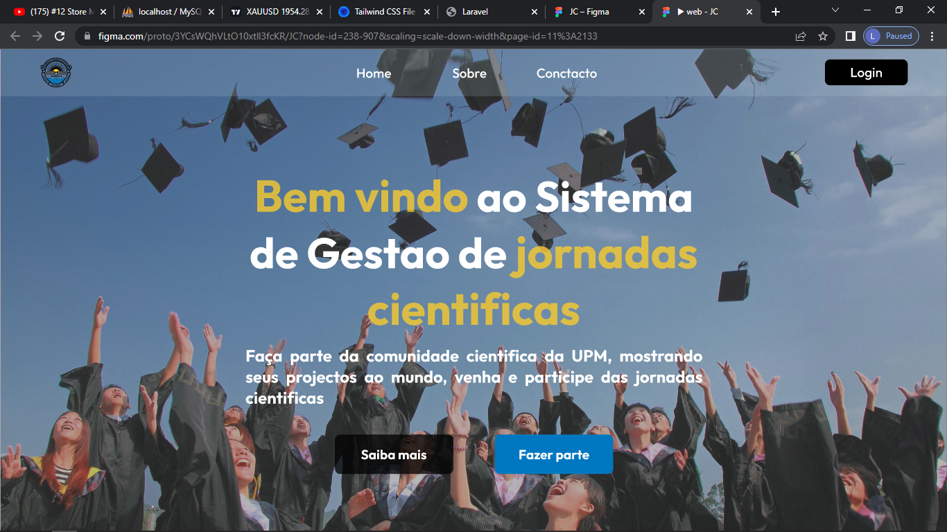
WEB - Página visitante

Slide 4
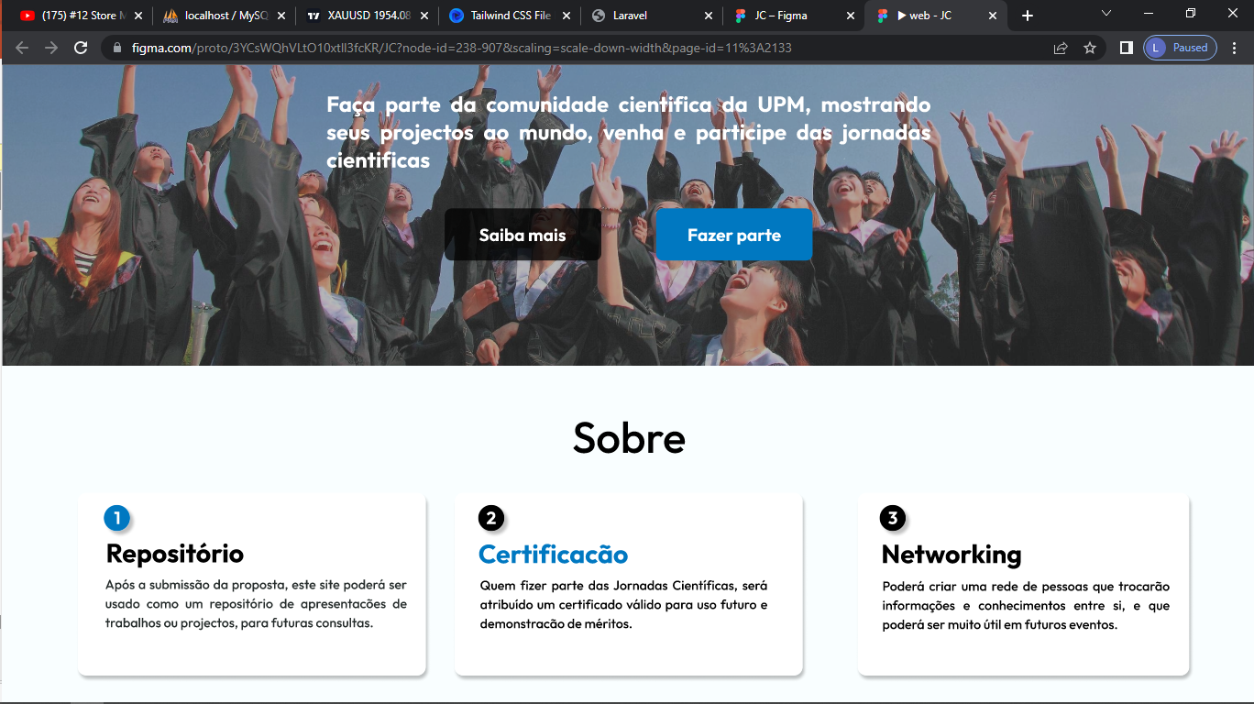
WEB - Sobre

Slide 5
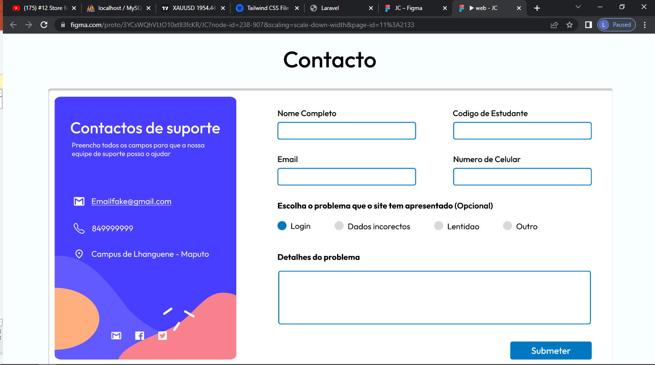
WEB - Contacto

Slide 6
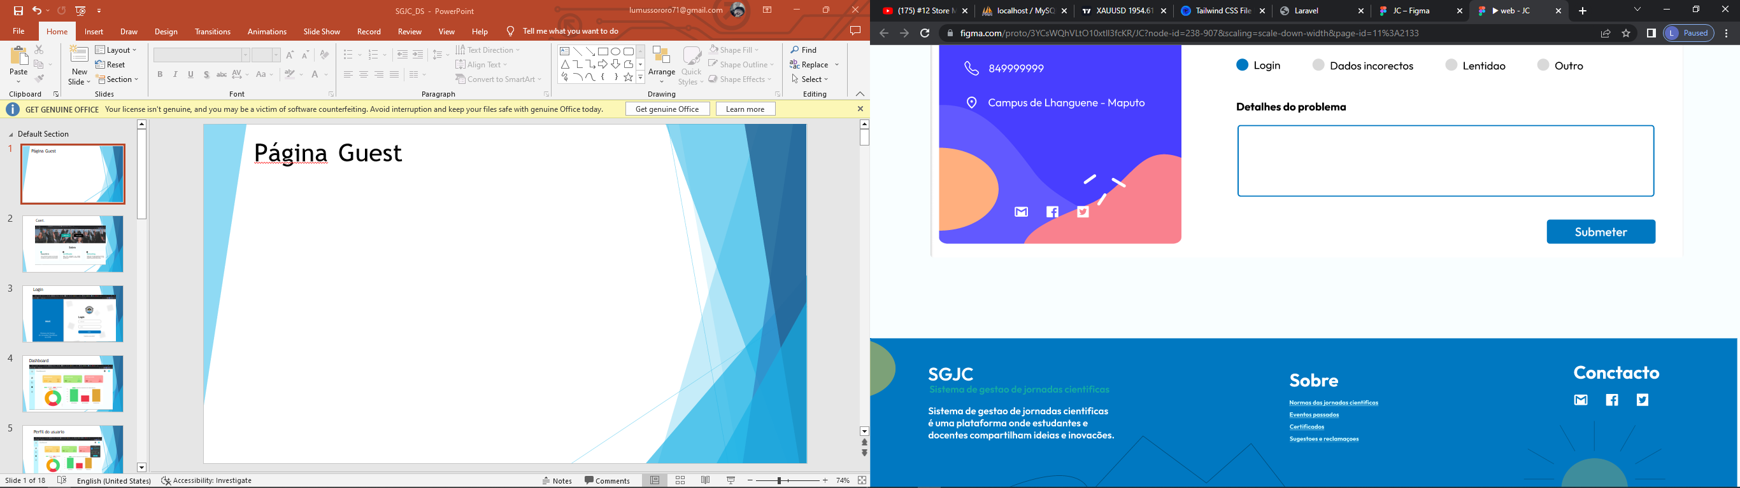
WEB - rodapé

Slide 7
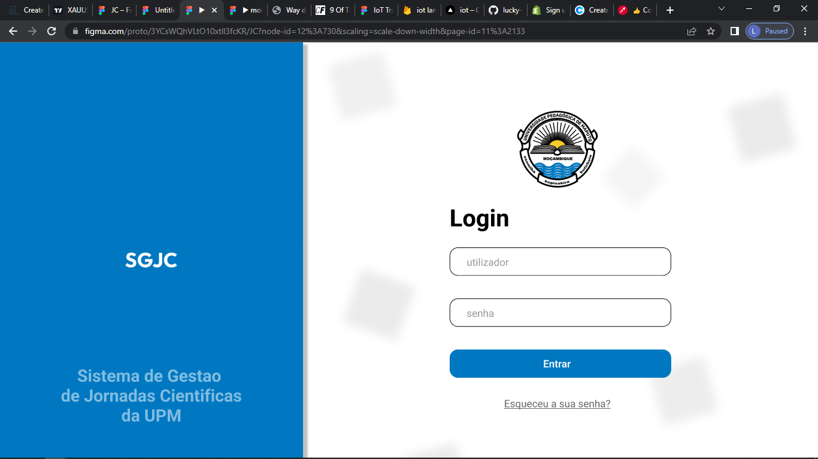
Login

Slide 8
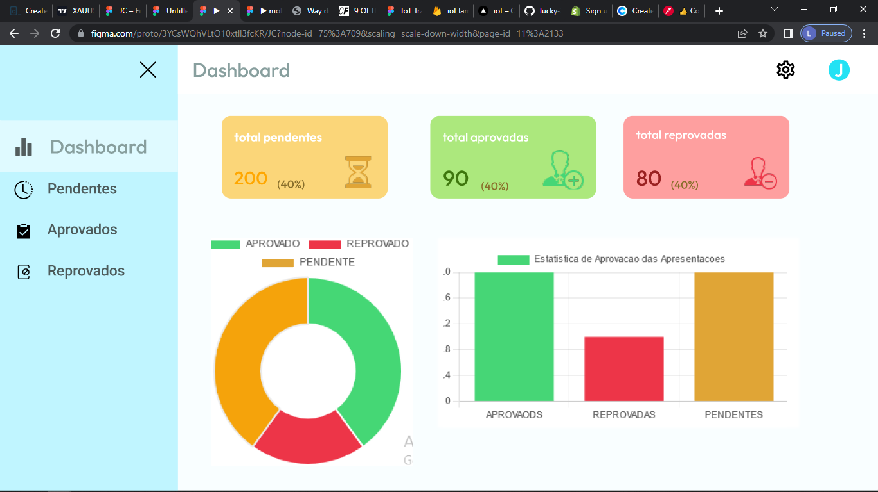
Dashboard (docente)

Slide 9
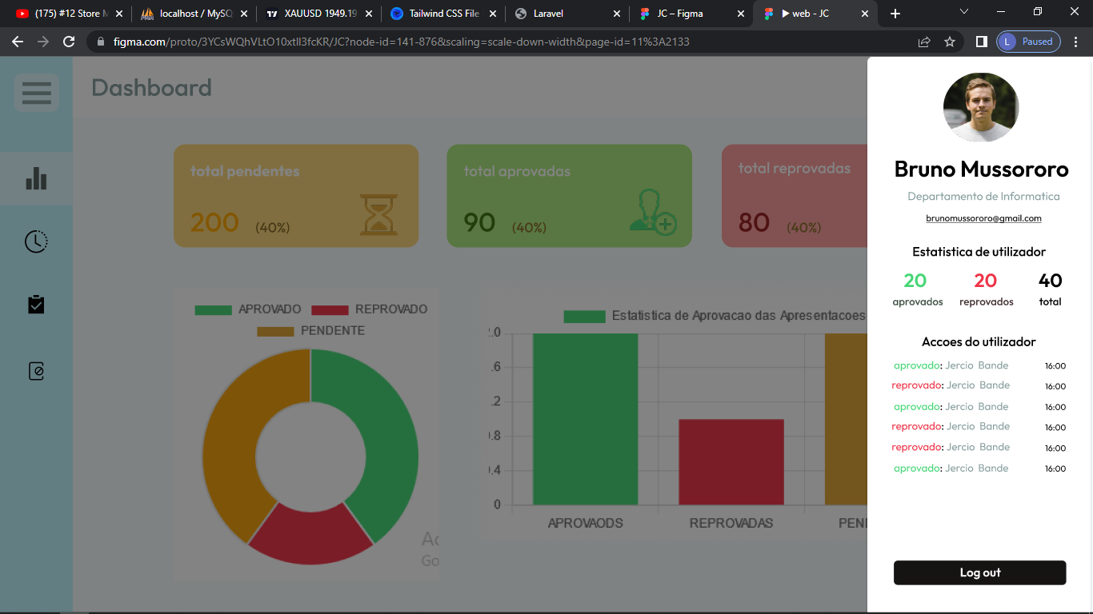
Perfil do utilizador

Slide 10
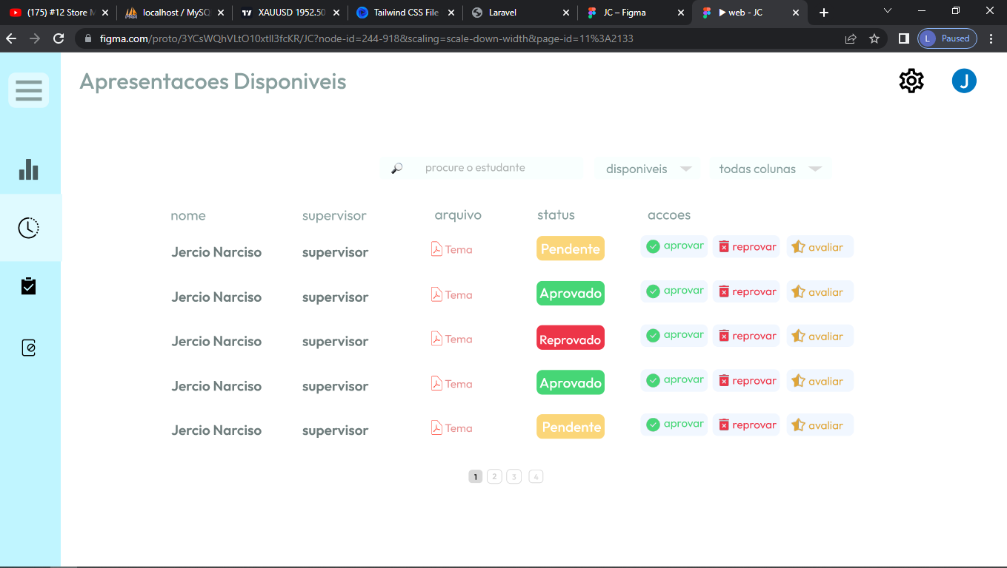
WEB - Apresentacões disponíveis (docente)

Slide 11
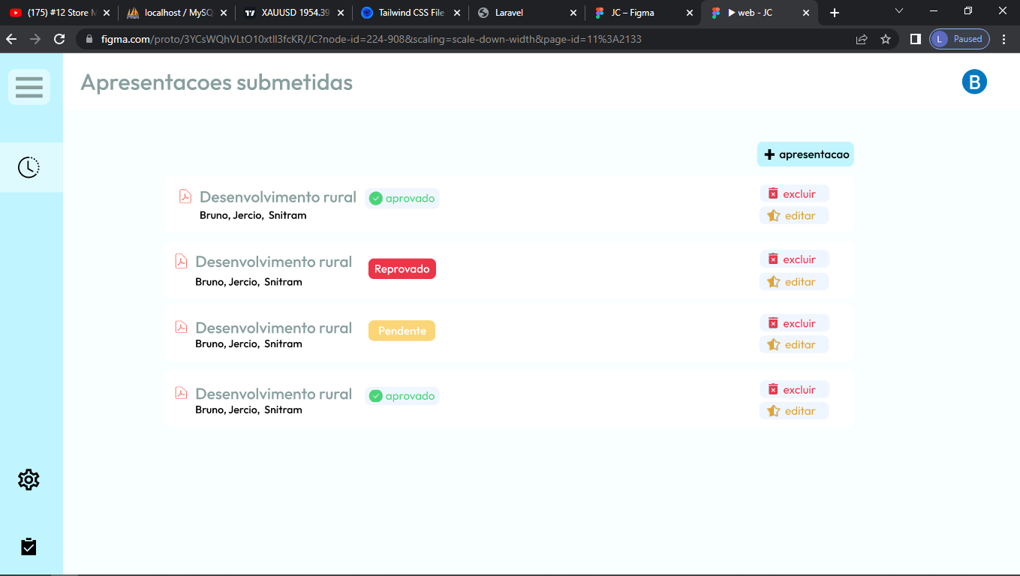
WEB – Apresentacões submetidas

Slide 12
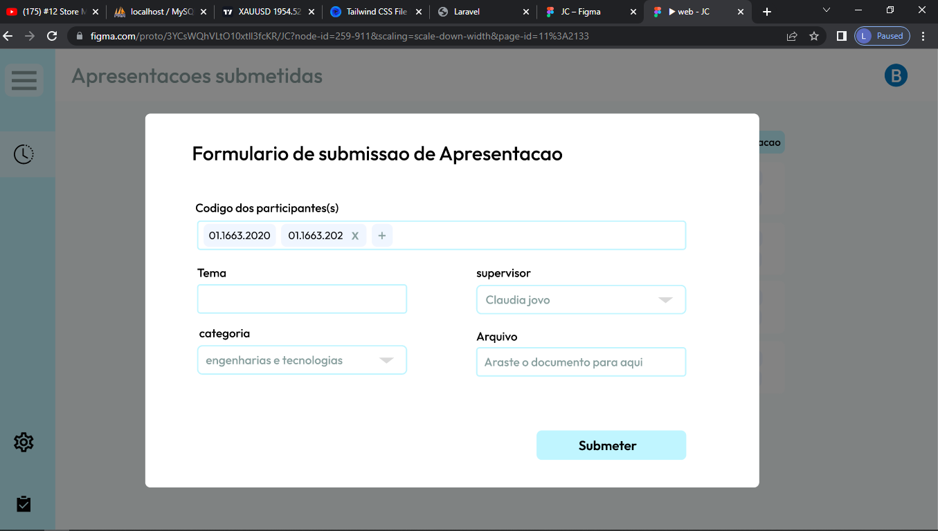
WEB - Submeter apresentacão

Slide 13
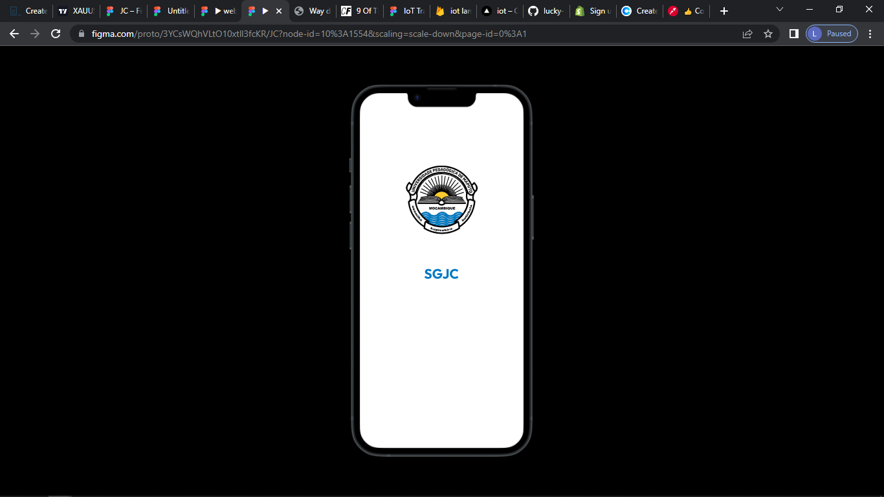
Tela de início

Slide 14
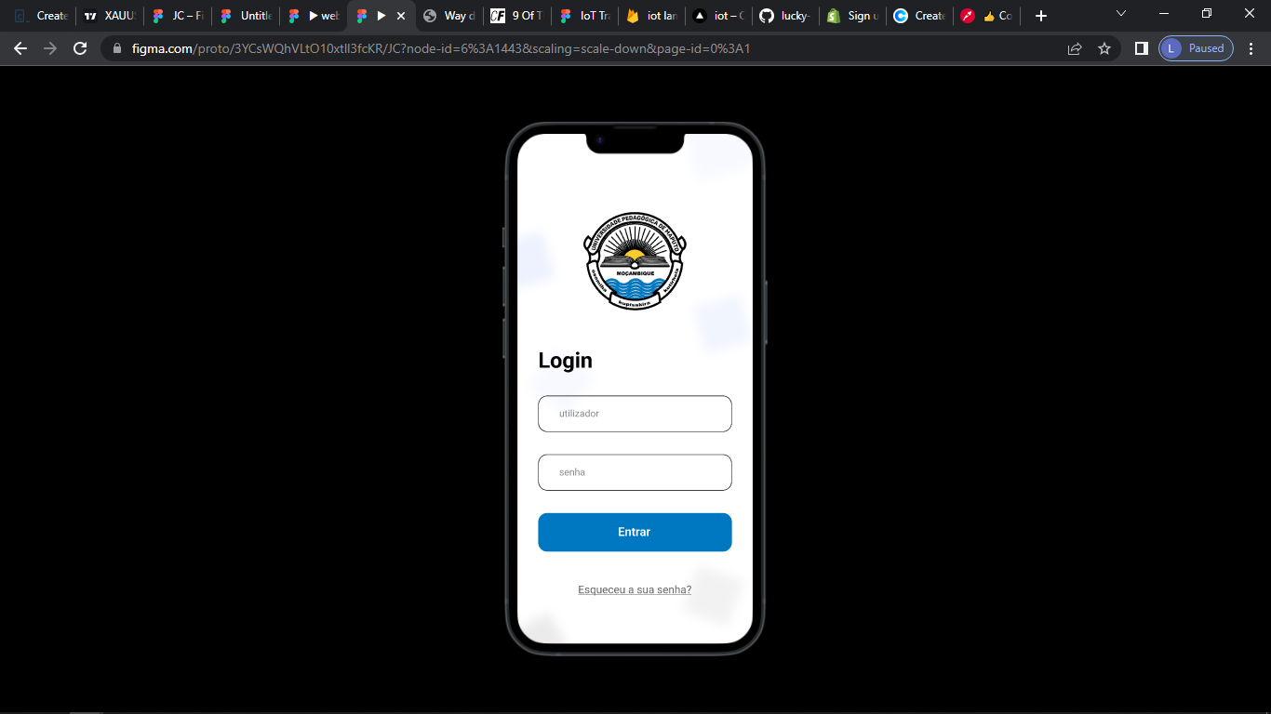
Login

Slide 15
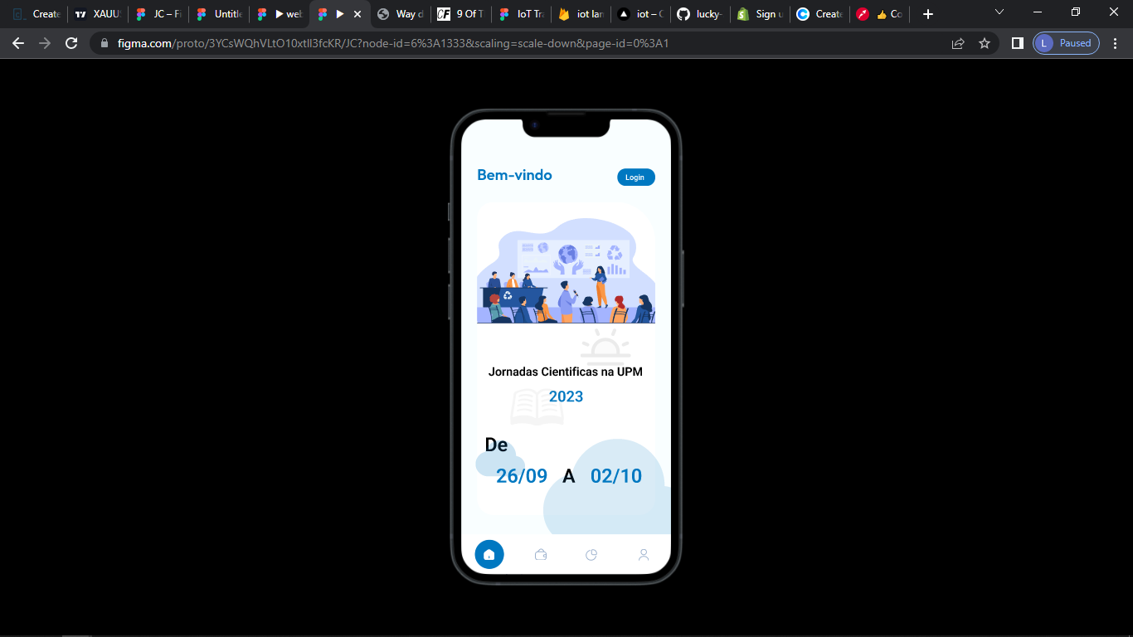
Visitante

Slide 16
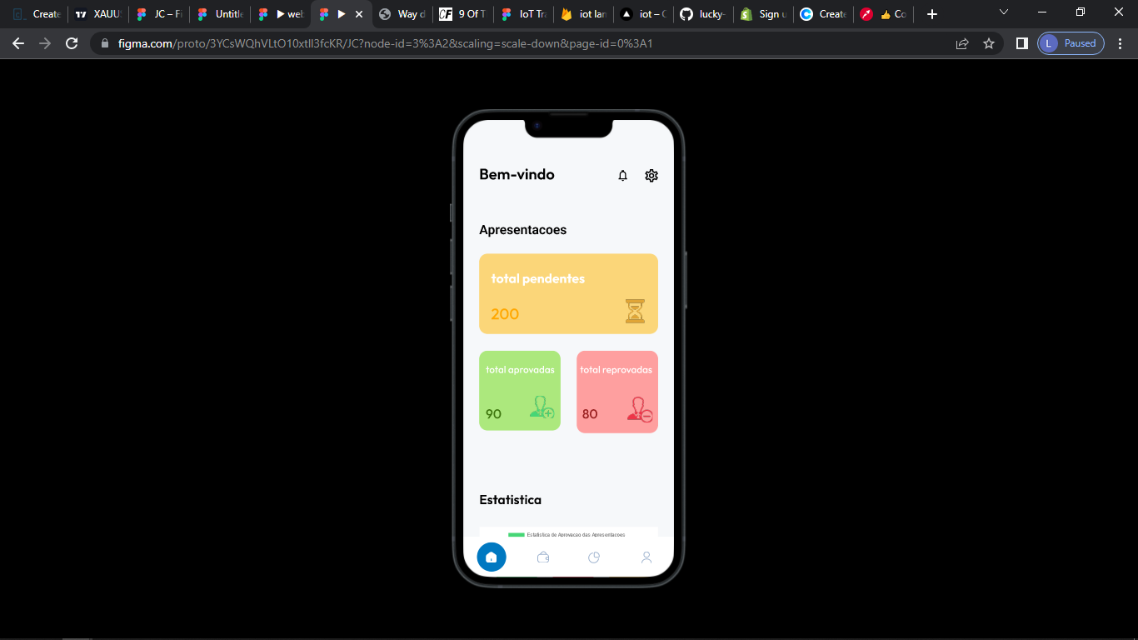
dashboard

Slide 17
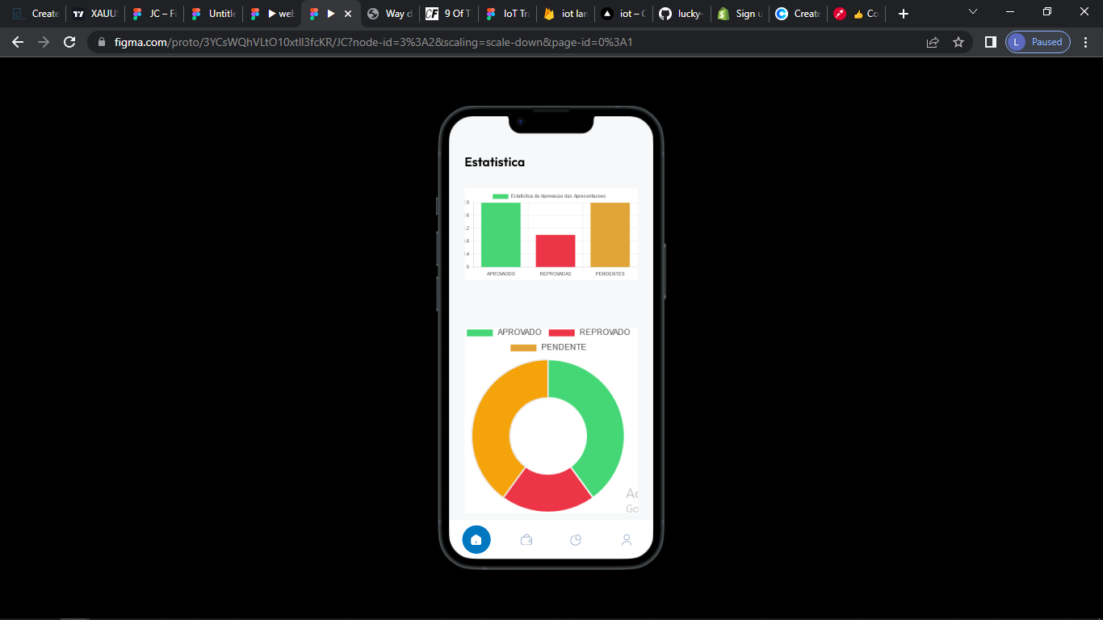
Cont.

Slide 18
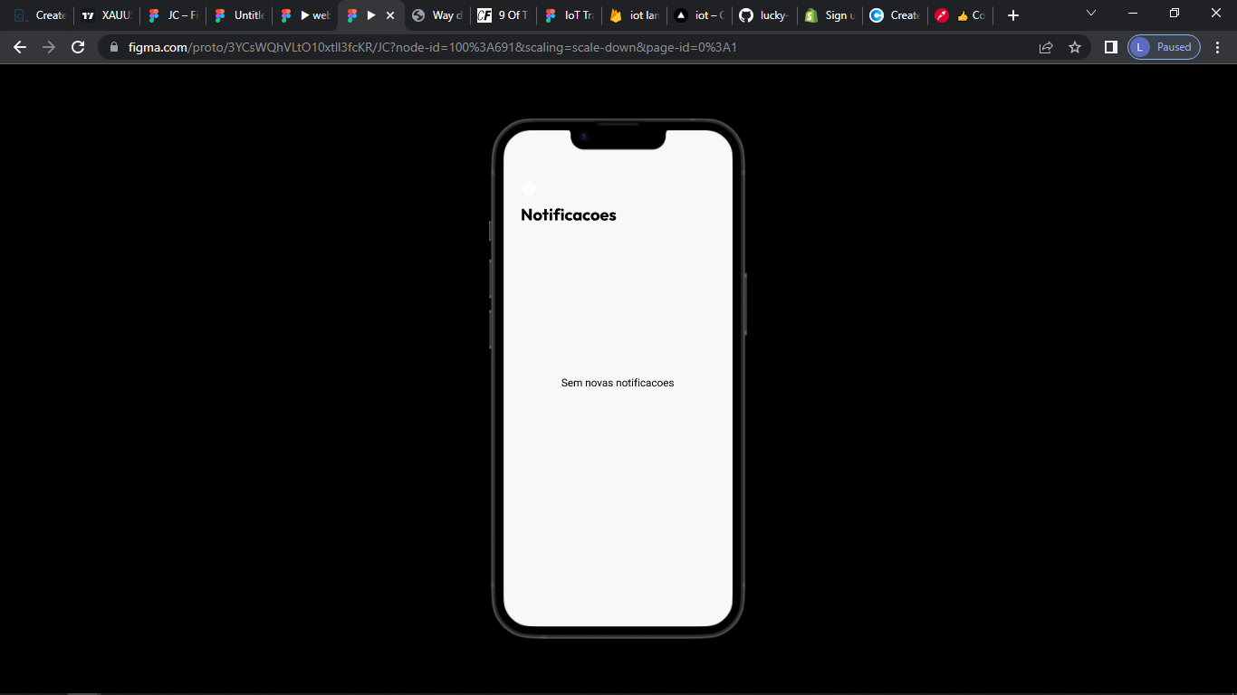
Notificações

Slide 19
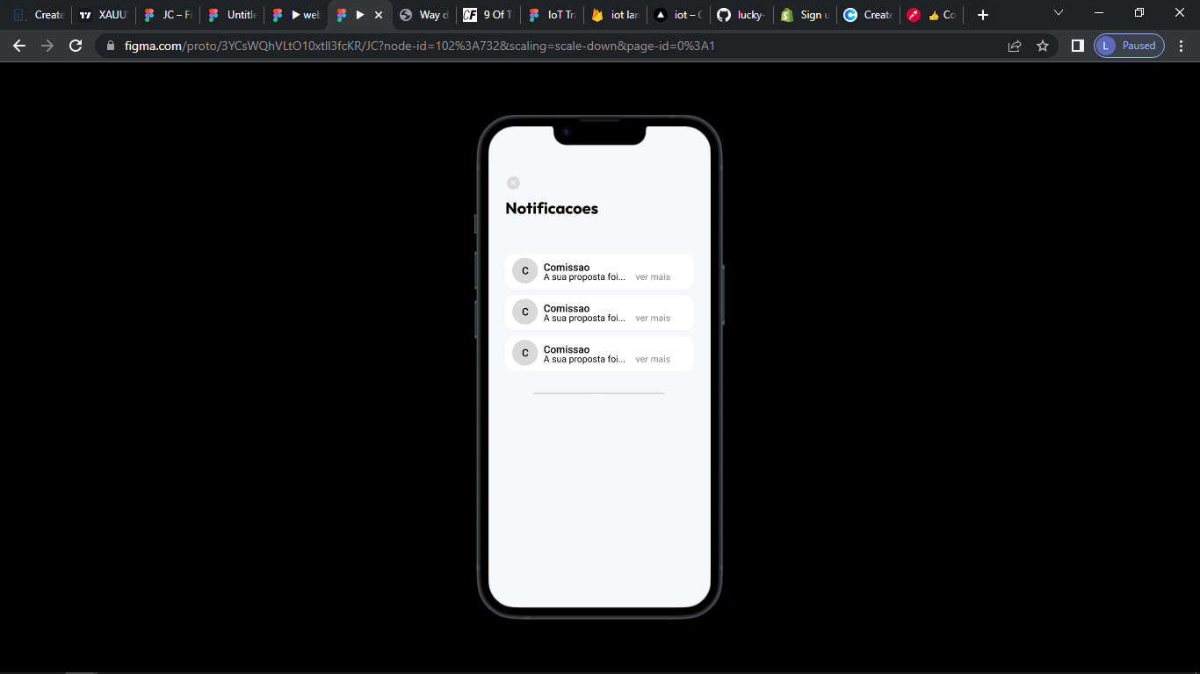
Notificações

Slide 20
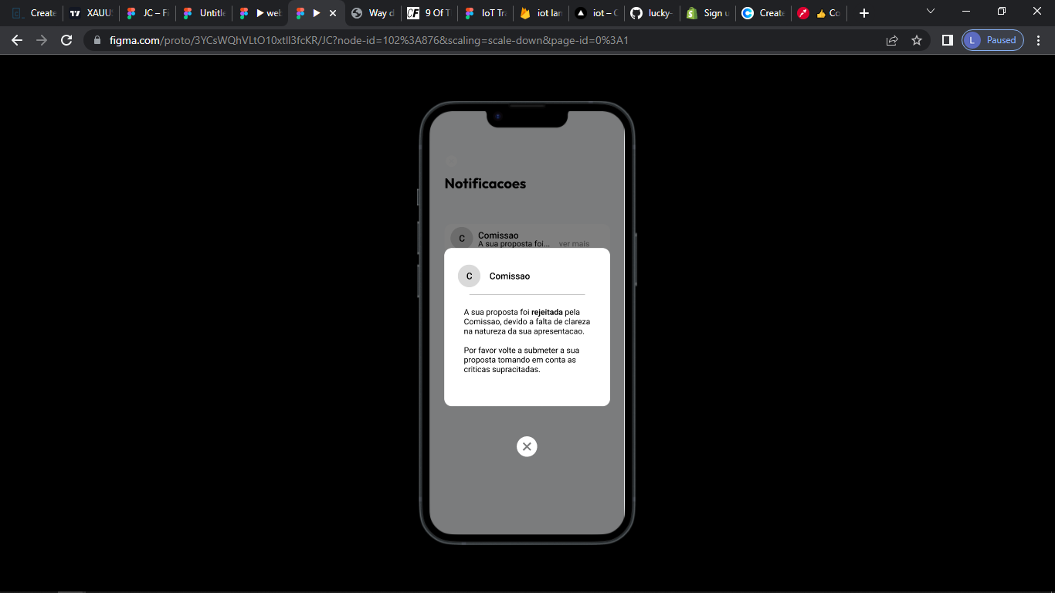
Notificação aberta

Slide 21
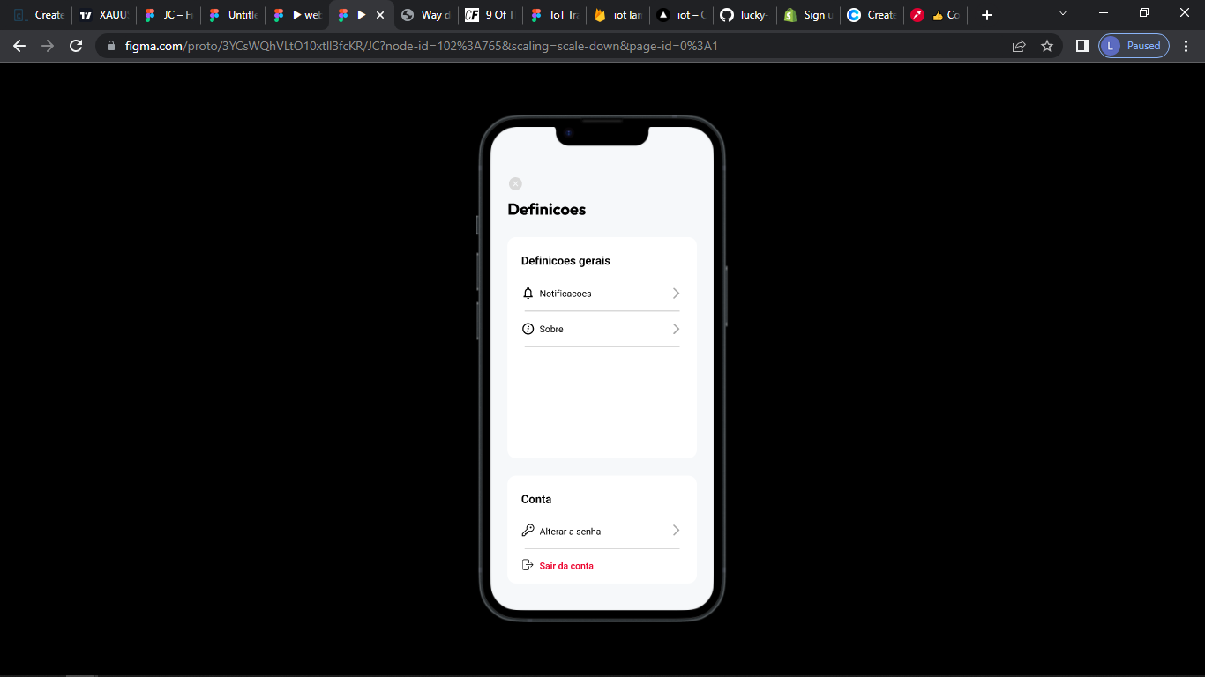
Definições

Slide 22
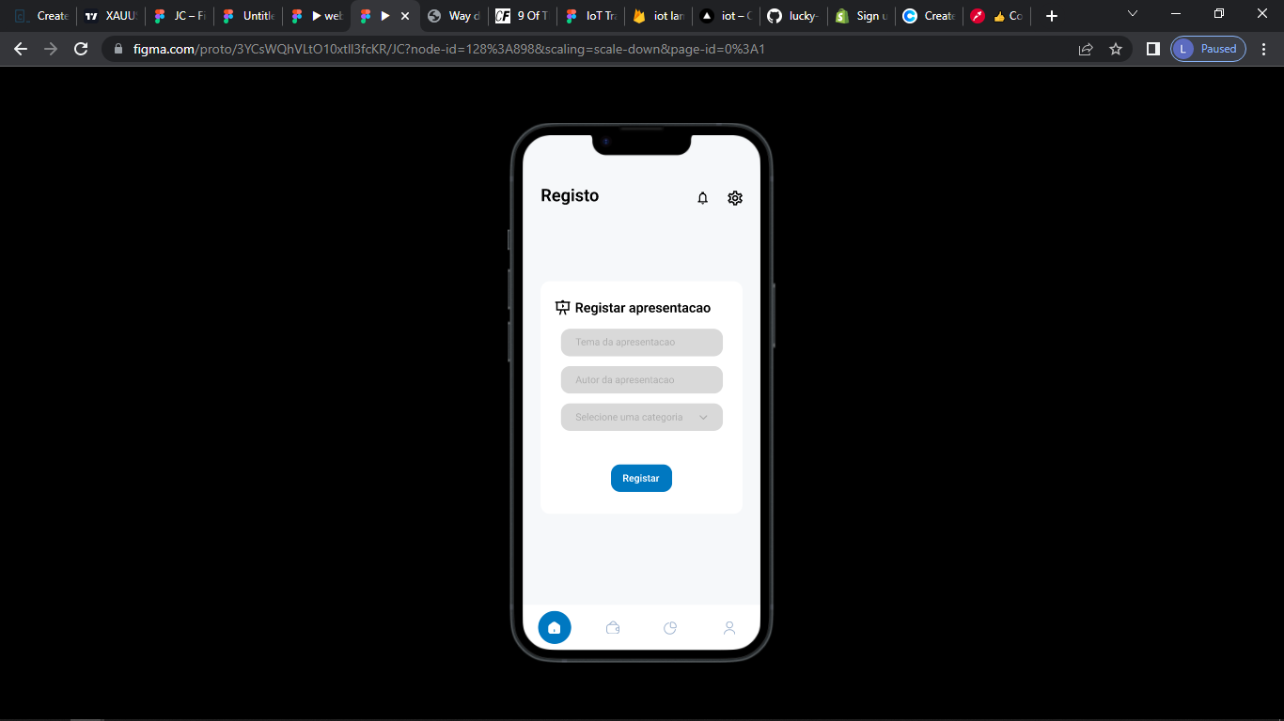
Registar apresentação

Slide 23
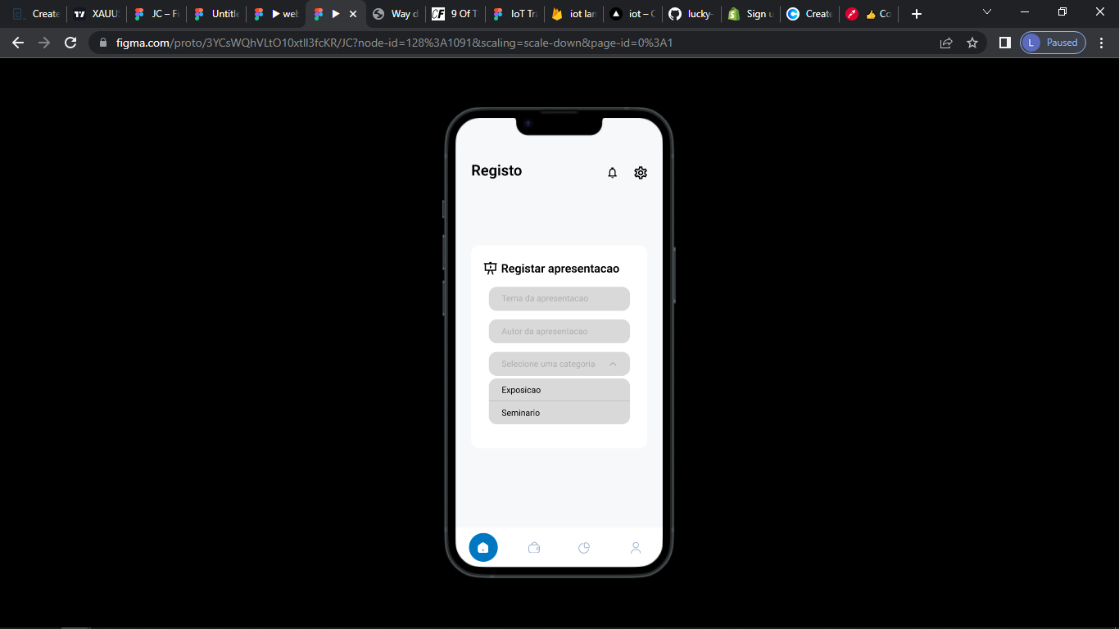
Cont.

Slide 24
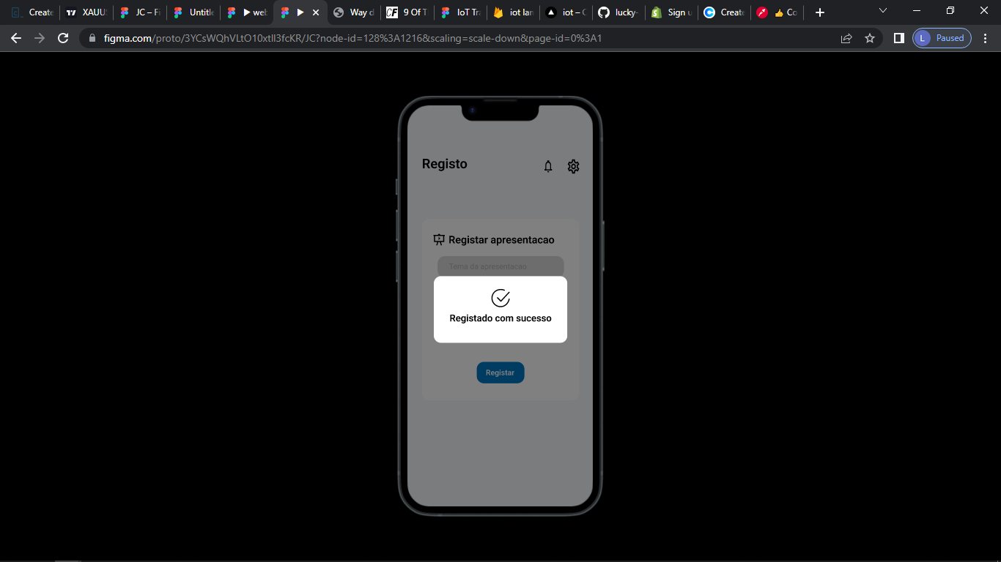
Relatório de sucesso

